Slide 1

Presentación
Secretaría de Salud de Medellín
Pág.. 1
Boletín de Periodo Epidemiológico Medellín
Programa Vigilancia Epidemiológica – Subsecretaría de Salud Pública
Periodo epidemiológico 09 de 2020 - Reporte Semanas 1 a 36 (Hasta Septiembre 05)
El Boletín de Período Epidemiológico es una publicación de los eventos de interés en salud pública, notificados a la Secretaría de Salud de Medellín a través del Sistema de Vigilancia en Salud Pública SIVIGILA. Pretende ofrecer un panorama del comportamiento de estos eventos por cada período epidemiológico del año, con el fin de retroalimentar y facilitar a los diferentes actores un insumo para orientar la toma de decisiones.
Este informe se publica por periodo epidemiológico, luego de haber realizado validaciones, procesamiento de los datos, análisis de los eventos y resultados de procesos como investigaciones epidemiológicas de campo y unidades de análisis de morbilidad y mortalidad.
Los resultados publicados en este boletín pueden variar de acuerdo a la dinámica de la notificación, los ajustes y la clasificación final de los eventos. Cualquier información contenida en el Informe es de dominio público y pueden ser utilizada o reproducida siempre y cuando se cite como fuente: Boletín de Período Epidemiológico. Secretaria de Salud de Medellín .
Subsecretaria de Salud Pública
Programa Vigilancia Epidemiológica
Líder de Programa: Rita Elena Almanza Payares
Epidemiólogos
Luz Denise González Ortiz
Margarita Rosa Giraldo Cifuentes
Fernando Nicolás Montes Zuluaga
Carlos Julio Montes Zuluaga
Maria Alejandra Roa López
Isabel Cristina Vallejo Zapata
Profesionales Vigilancia Epidemiológica y Sistemas de Información
José José Arteaga García
Laura Osorno Arias
María Cecilia Ospina Mejía
Wilson Restrepo Manrique
Catalina María Vargas Guzmán
Sebastian Vanegas Morales
Adiela María Yepes Pemberthy
Jonathan Zuleta Betancur
Priscila Ramírez García
Carolina Restrepo Estrada
Andrés Felipe Montoya Giraldo

Slide 2
Contenido
Secretaría de Salud de Medellín
Pág.. 2
Boletín de Periodo Epidemiológico Medellín
Programa Vigilancia Epidemiológica – Subsecretaría de Salud Pública
Periodo epidemiológico 09 de 2020 - Reporte Semanas 1 a 36 (Hasta Septiembre 05)
INMUNOPREVENENIBLES
Tosferina | Pág. 3
Parotiditis | Pág. 5
Varicela | Pág. 7
Meningitis | Pág. 9
Parálisis flácida | Pág. 10
Síndrome de rubéola congénita | Pág. 10
Tétanos accidental | Pág. 10
ESAVI | Pág. 10
Difteria | Pág. 10
Sarampión y rubéola | Pág. 10
INTOXICACIONES | Pág. 13
Enfermedades Transmitidas por Alimentos ETA y vehiculizadas por agua | Pág. 14
Búsqueda Activa Institucional BAI | Pág. 17

Slide 3

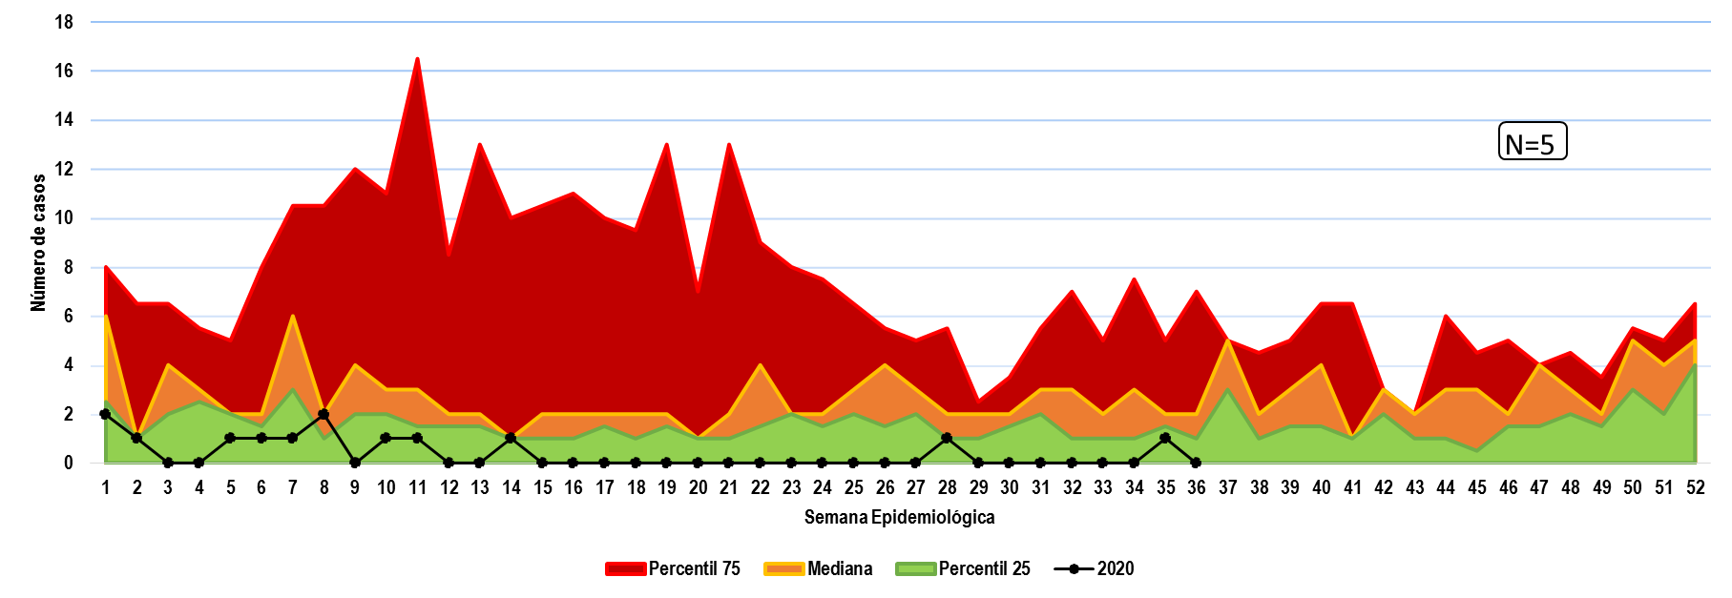

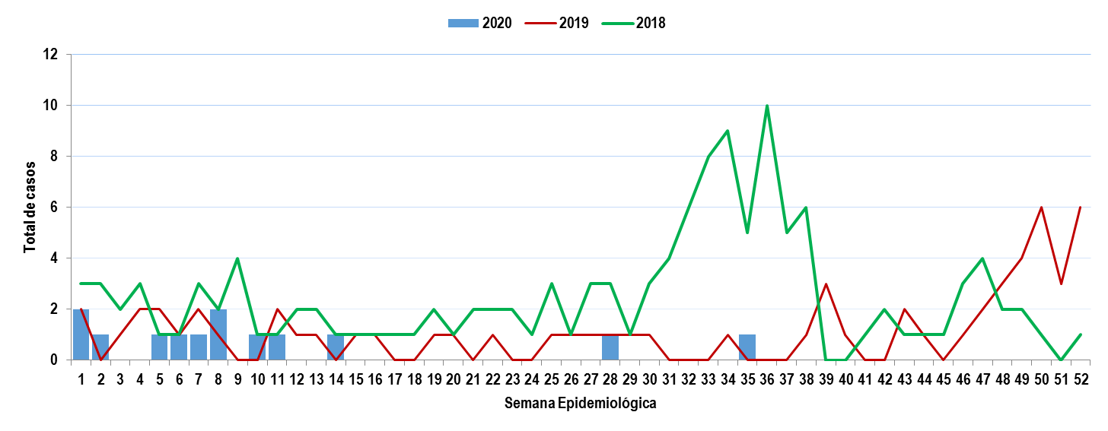
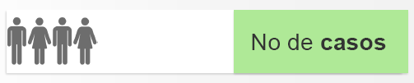
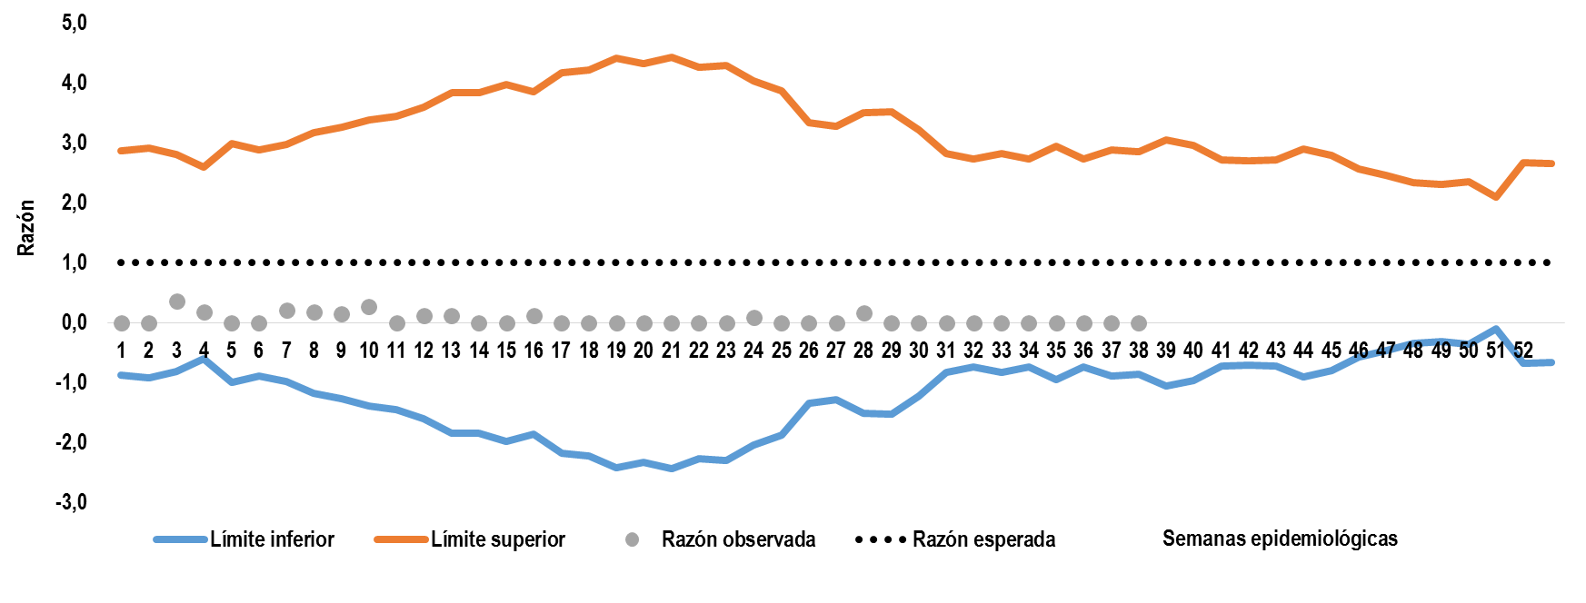
Tosferina
Comportamiento de la notificación
Pág.. 3
Periodo epidemiológico 9- 2020
Fuente: SIVIGILA. Secretaria de Salud de Medellín.
Figura. Canal endémico de tosferina. Medellín, a Periodo epidemiológico 9 acumulado de 2020.
0% Mortalidad
13
Variación porcentual de
50% menos respecto al mismo periodo del año anterior
Fuente: SIVIGILA. Secretaria de Salud de Medellín.
Figura. Comportamiento de la tosferina. Medellín, a Periodo epidemiológico 9 de 2020, acumulado de 2020.
Comportamiento inusual
Indicadores
Letalidad
0%
0 casos
Porcentaje de investigación de campo oportuna
60%
12/20 casos probables notificados
Porcentaje de configuración de casos
Fuente: SIVIGILA. Secretaria de Salud de Medellín.
Figura. Comportamiento inusual de la tosferina. Medellín, a Periodo epidemiológico 9 acumulado de 2020.
19/20 casos configurados
95%
Notes:
No olvidar ajustar los indicadores

Slide 4
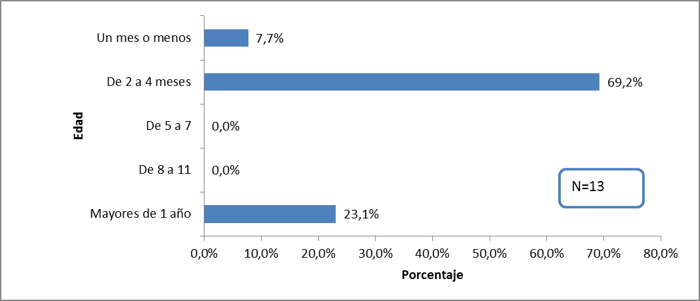

Variables de interés
Pág.. 4
Sexo
Etnia
Masculino
Femenino
Indígena
Afrocolombiano
38%
62%
0%
0%
5 Casos
8 Casos
0 Casos
0 Casos
Figura . Comparativo según edad de la tosferina. Medellín, a Periodo epidemiológico 9 acumulado de 2020.
Características clínicas
Tabla . Características clínicas de la enfermedad de tosferina. Medellín, a Periodo epidemiológico 9 acumulado de 2020.
Consideraciones técnicas
El comportamiento de la tosferina según el canal endémico se observa con un comportamiento con predominio en zona de éxito. Así mismo, se observa en la razón de casos con un número por debajo de lo esperado y con la misma distribución temporal que el canal endémico. En relación a los años anteriores, las semanas epidemiológicas 1 y 8 fueron las de mayor número de casos. En total hasta el periodo epidemiológico nueve (9) se notificaron 21 casos como probables de los cuales, 8 (38%) fueron confirmados por laboratorio, 8 (38%) se descartaron por laboratorio, y 5 (24%) pendientes de clasificación. Esto representa un porcentaje de positividad bajo y nos afirma la importancia y necesidad de la confirmación por laboratorio de todos los casos probables para conocer la incidencia real.. El comportamiento con tendencia en zona de éxito se debe a la pandemia por la COVID 19 causada por SARS-CoV-2

Slide 5

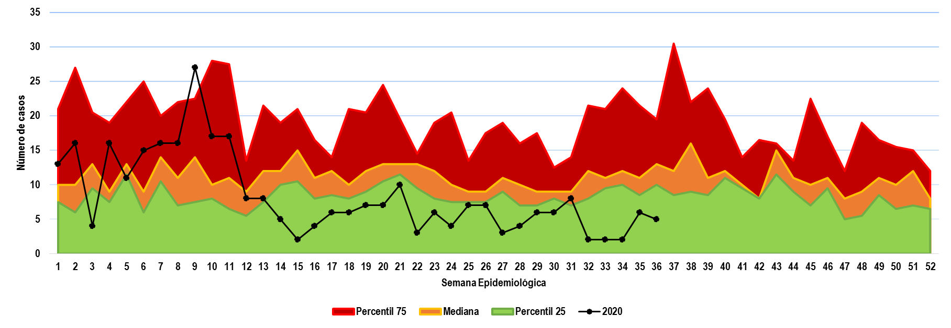
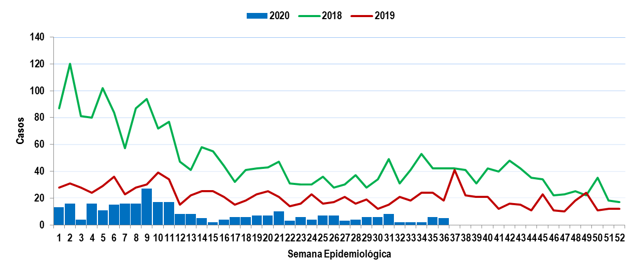
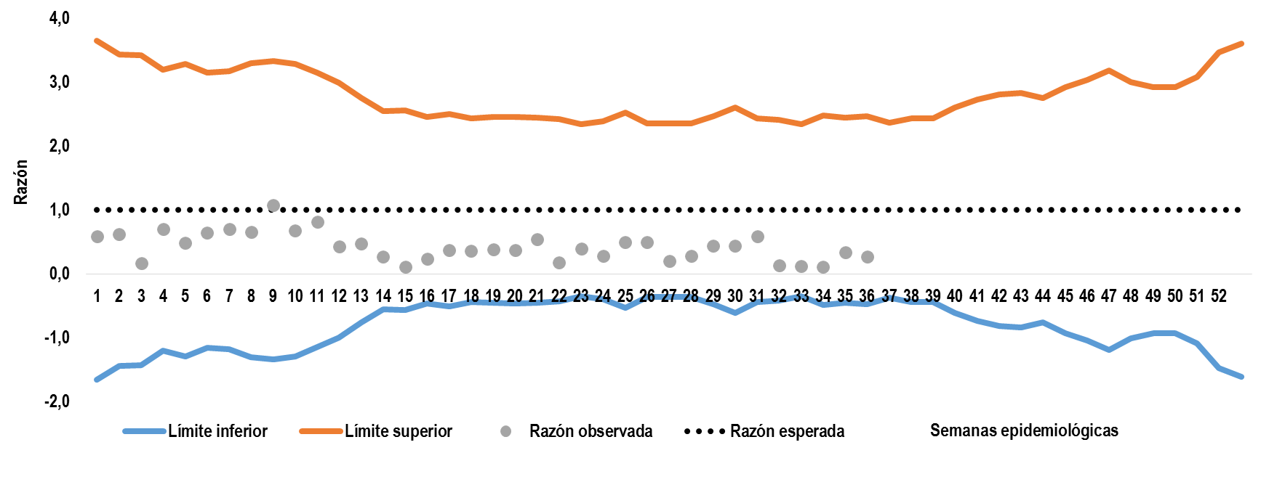
Parotiditis
Comportamiento de la notificación
Pág.. 5
Periodo epidemiológico 9 - 2020
Fuente: SIVIGILA. Secretaria de Salud de Medellín.
Figura. Canal endémico de parotiditis. Medellín, a Periodo epidemiológico 9 acumulado de 2020.
0% Mortalidad
302
Variación porcentual de 63% menos respecto al mismo periodo del año anterior
Fuente: SIVIGILA. Secretaria de Salud de Medellín.
Figura. Comportamiento de la parotiditis. Medellín, a Periodo epidemiológico 9 acumulado de 2018-2020.
Comportamiento inusual
Indicadores
Proporción de incidencia en población general
1,72* 100 mil
302 casos
Proporción de incidencia en menores de 5 años
33,74* 100 mil
49 casos
Brotes con investigación de campo
Fuente: SIVIGILA. Secretaria de Salud de Medellín.
Figura. Comportamiento inusual de la parotiditis. Medellín, a Periodo epidemiológico 9 acumulado de 2020.
--%
0 brotes

Slide 6


Comportamiento variables de interés
Pág.. 6
Sexo
Etnia
Población especiales
Masculino
Femenino
Afrodescendiente
Indígena
Privados de la Libertad
Habitante de calle
47%
53%
0,0%
1%
1%
1%
133 Casos
169 Casos
1 Casos
3 Casos
2 Casos
2 Casos
Curso de vida
Primera infancia
16%
49 casos
Infancia
12%
36 casos
Adolescencia
8,0%
24 casos
Juventud
16%
47 casos
Adultez
30%
91 casos
Adulto Mayor
18%
55 casos
Consideraciones técnicas
El comportamiento de la Parotiditis según el canal endémico se observa con predominio en zona de éxito. El número de casos este año esta por debajo de lo presentado en los 2 años anteriores debido a la pandemia por la COVID 19 causada por SARS-CoV-2, lo que corresponde con una disminución en los casos de un 63% en relación al año anterior. En el análisis de razón de casos, las semanas están por debajo del número de casos. Se evidencia un aumento de casos en la semana 9, En promedio se notificaron 8 casos por semana epidemiológica. Los cursos de vida de juventud, adultez y adulto mayor representan el 63% de los casos. Estos casos podrían relacionarse o con personas no vacunadas en la infancia o con perdida de inmunidad a través del tiempo. Hasta la semana epidemiológica 36, no se identificaron brotes por esta enfermedad.

Slide 7

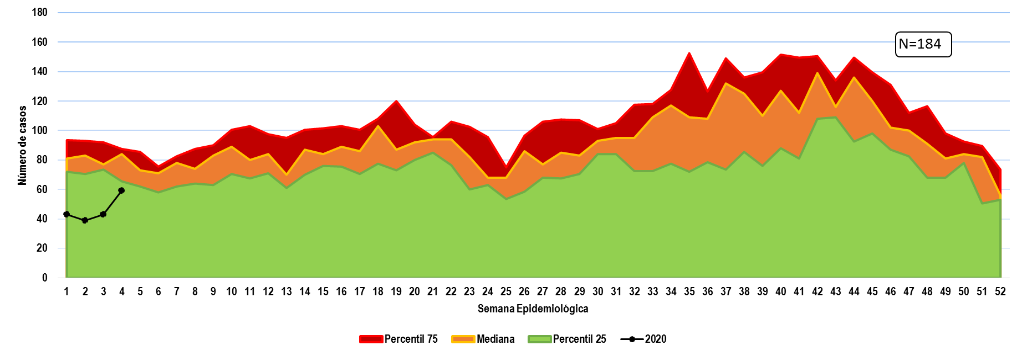
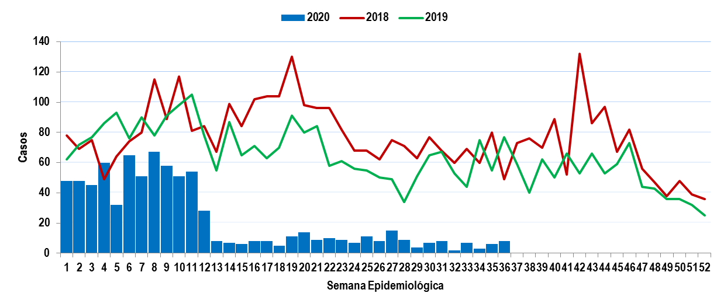
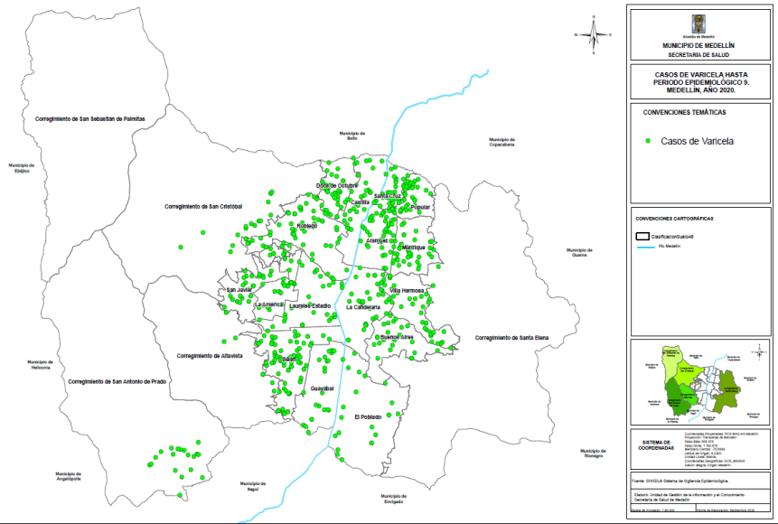
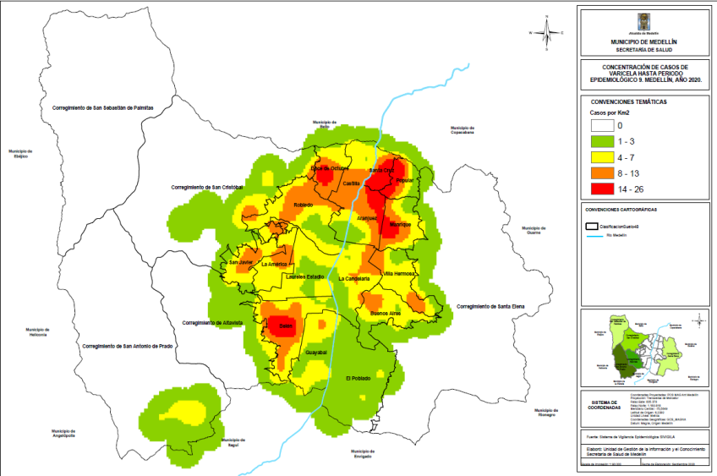
Varicela
Comportamiento de la notificación
Pág.. 7
Periodo epidemiológico 9 - 2020
Fuente: SIVIGILA. Secretaria de Salud de Medellín.
Figura. Canal endémico de varicela. Medellín, a Periodo epidemiológico 9 acumulado de 2020.
0% Mortalidad
797
Variación porcentual de 63% menos respecto al mismo periodo del año anterior
Fuente: SIVIGILA. Secretaria de Salud de Medellín.
Figura. Comportamiento de la varicela. Medellín, a Periodo epidemiológico 9 acumulado de 2018-2020.
Comportamiento por territorio
Fuente: SIVIGILA. Secretaria de Salud de Medellín.
Figura. Mapa temático de puntos. Medellín, a Periodo epidemiológico 9 acumulado de 2020
Fuente: SIVIGILA. Secretaria de Salud de Medellín.
Figura. Mapa temático de densidad por kilómetro cuadrado de varicela. Medellín, a Periodo epidemiológico 9 acumulado de 2020

Slide 8

Comportamiento variables de interés
Pág.. 8
Sexo
Etnia
Población especiales
Masculino
Femenino
Afrodescendiente
Indígena
Privados de la Libertad
Maternas
54%
46%
1,0%
0,0%
1,0%
1,0%
438 Casos
359 Casos
10 Casos
0 Casos
4 Casos
7 Casos
Indicadores
Proporción de incidencia en población general
Proporción de incidencia en menores de 5 años
Brotes con investigación de campo
30,93x 100 mil habitantes
797
131,53 x 100 mil < 5 años
191 casos
40,0%
(2/5)
Curso de vida y brotes
Distribución de los Brotes
Primera infancia
24%
191 casos
Infancia
17%
131 casos
Adolescencia
11%
88 casos
Juventud
26%
207 casos
Adultez
18%
146 casos
Adulto Mayor
3,0%
27 casos
Lugar | Total brotes
Sector educativo | 1
Centro Penitenciario- Estación de Policía- Batallón | 0
Otro | 1
Familiares | 5
Consideraciones técnicas
El comportamiento de la varicela hasta semana epidemiológica 36 ha estado en zona de éxito. Se observa un número de casos por debajo de lo esperado en comparación con los dos años anteriores, esto explicado por la pandemia del SARS Covid 19. El curso de vida con mayor número de casos fue el de juventud con el 26%. En promedio se notificaron 22 casos por semana epidemiológica. Se realizo investigación de todos los brotes institucionales que se pudieron concertar.
Notes:
No olvidar indicador de brotes

Slide 9

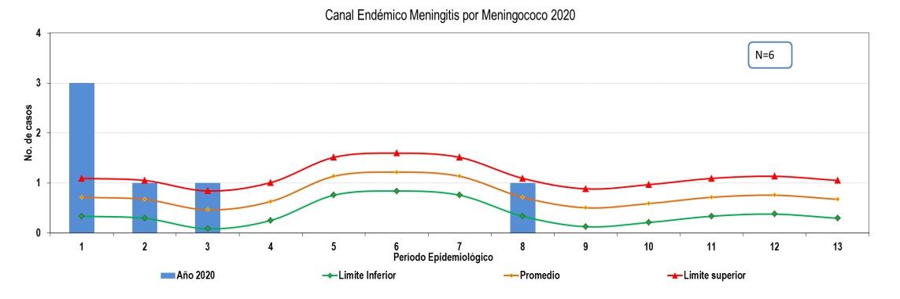


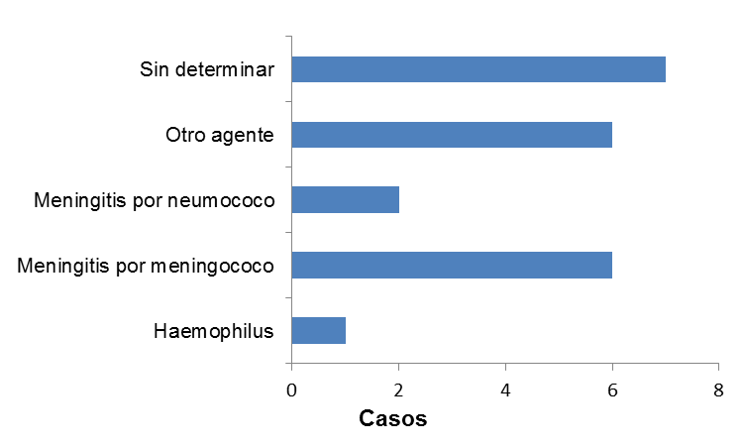
Meningitis
Comportamiento de la notificación
Pág.. 9
Periodo epidemiológico 9 - 2020
Fuente: SIVIGILA. Secretaria de Salud de Medellín.
Figura. Canal endémico Meningitis por Meningococo. Medellín, a Período epidemiológico 9 de 2020.
Comportamiento variables de interés
2 Casos - Mortalidad
Sexo
Edad
22
Masculino
Femenino
< 5 años
> 65 años
Confirmados y pendientes de clasificación
10 casos
12 casos
6 casos
4 casos
.
.
.
.
Comportamiento por territorio
Indicadores
Proporción de incidencia meningitis bacterianas en población general
Proporción de incidencia de meningitis bacterianas en menores de 5 años
0,85* 100 mil
22 casos
4,13* 100 mil
1 caso
Brotes con investigación de campo
Fuente: SIVIGILA. Secretaria de Salud de Medellín.
Figura. Casos de meningitis bacteriana, enfermedad meningocócica y otros agentes, Medellin, periodo epidemiológico 9, 2020.
0 Brotes
(sin brotes hasta este periodo)
Consideraciones técnicas
En relación a las Meningitis Bacterianas, las causadas por el Meningococo y Neumococo fueron las mas frecuentes. En relación a las M. por Meningococo el número de casos presentados hasta este periodo epidemiológico fue de 6 y superando lo esperado que es de máximo uno para el periodo 1. Todas se presentaron en la semana epidemiológica 1, 7, 12,y 30, pero no se encontraron nexos epidemiológicos entre los casos. Se han presentado dos (2) muertes: un caso de M por Neumococo y otra para otro agente bacteriano.

Slide 10




Otros eventos inmunoprevenibles de baja frecuencia
Pág.. 10
Síndrome de rubeola congénita
Hasta la semana epidemiológica 36 se notificaron dos (35) casos sospechosos de síndrome de rubeola congénita en residentes de la ciudad, para una proporción de notificación de 2,41 casos por 10,000 nacidos vivos. De los casos fueron descartados 17 y 18 se encuentran en estudio.
Parálisis Flácida
Periodo epidemiológico 9 - 2020
Hasta la semana epidemiológica 36 se ha notificado 1 caso probable para este evento en residentes en Medellín, se encuentra en estudio.
Tétanos accidental
ESAVI
Hasta la semana epidemiológica 36 no se han notificado casos ni probables, ni confirmados por clínica para este evento en residentes en Medellín.
Periodo epidemiológico 9 - 2020
Hasta la semana epidemiológica 36 se notificaron 18 casos de ESAVI en residentes de la ciudad, 9 relacionados con la vacuna, 2 leves, 2 coincidentes,5 pendientes de clasificación.
Periodo epidemiológico 9 - 2020
Difteria
Sarampión y Rubeola
Hasta la semana epidemiológica 36 se notificaron en residentes de la ciudad 8 casos como sospechosos de Rubeola y 25 casos sospechosos de sarampión para una proporción de notificación de 1,28 casos por cada 100.000 habitantes, no se cumplió con la meta de notificación de Sarampión / Rubeola proporcional y
Periodo epidemiológico 9- 2020
Hasta la semana epidemiológica 36 no se han notificado casos ni probables, ni confirmados por clínica para este evento en residentes en Medellín.
Periodo epidemiológico 9 - 2020
que para el país deber ser mayor a 2 casos por cada 100.000 habitantes durante un año. Adicionalmente, todos los casos de Rubeola y de sarampión fueron descartados o están pendientes de resultado después de haber realizado lo establecido por laboratorio e investigación de campo. No se han confirmado casos de sarampión, ni de rubeola este año en la ciudad. Sin embargo, se debe estar alerta por la situación epidemiológica de estas enfermedades en el país y en todo el mundo.

Slide 11

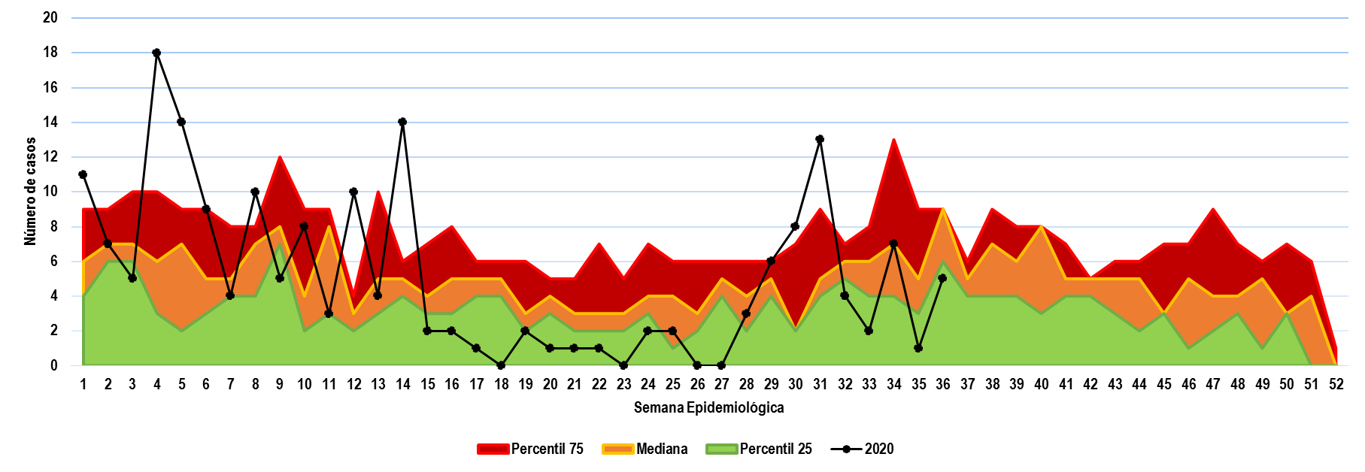

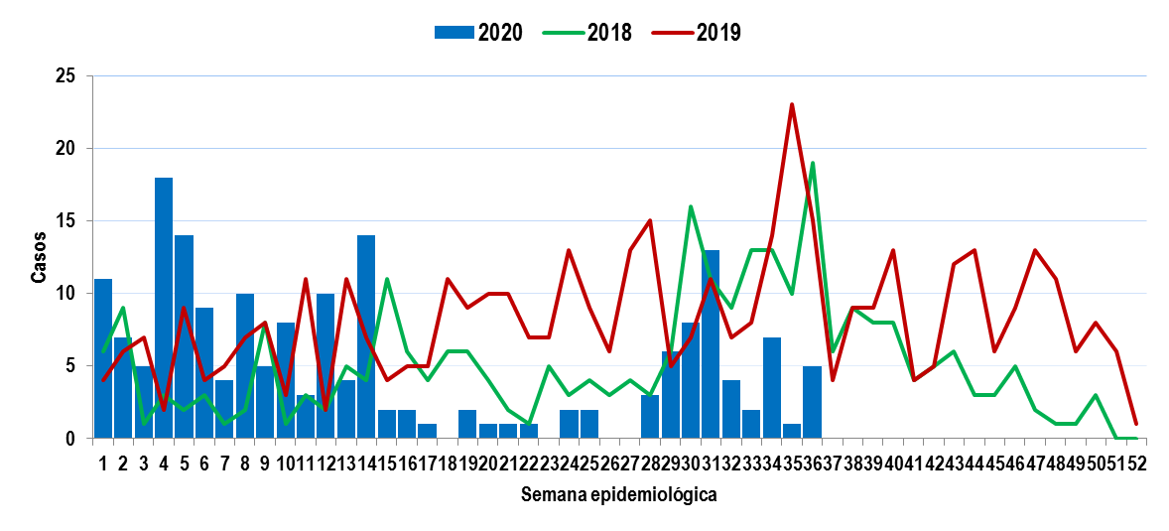
Hepatitis A
Comportamiento de la notificación
Pág.. 11
Periodo epidemiológico 9 - 2020
Fuente: SIVIGILA. Secretaria de Salud de Medellín.
Figura. Canal endémico de hepatitis A. Medellín, a Periodo epidemiológico 9 acumulado de 2020.
185
Variación porcentual de 38% menos respecto al mismo periodo del año anterior
Fuente: SIVIGILA. Secretaria de Salud de Medellín.
Figura. Comportamiento de la Hepatitis A. Medellín, a Periodo epidemiológico 9 acumulado de 2018-2020.
Comportamiento por territorio
Indicadores
Proporción de Incidencia en población general x 100,000 habitantes
7,18 * cada 100 mil
185 casos
Proporción de Incidencia en menores de 1 año
100,000 habitantes
3,51 * cada 100 mil
1 caso
Fuente: SIVIGILA. Secretaria de Salud de Medellín.
Figura. Mapa temático de proporción de hepatitis A. Medellín, a Periodo epidemiológico 9 acumulado de 2020.

Slide 12



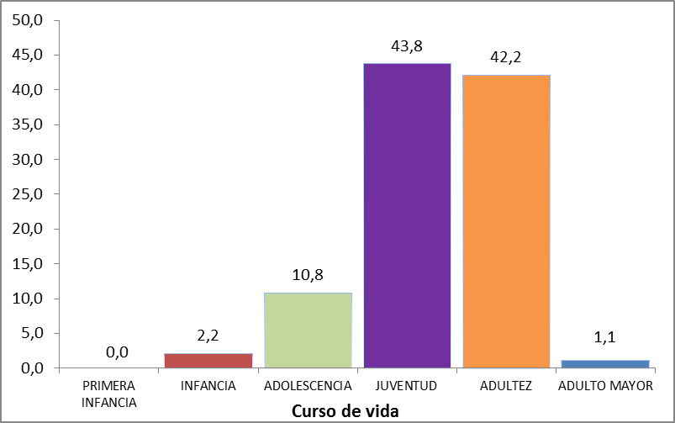
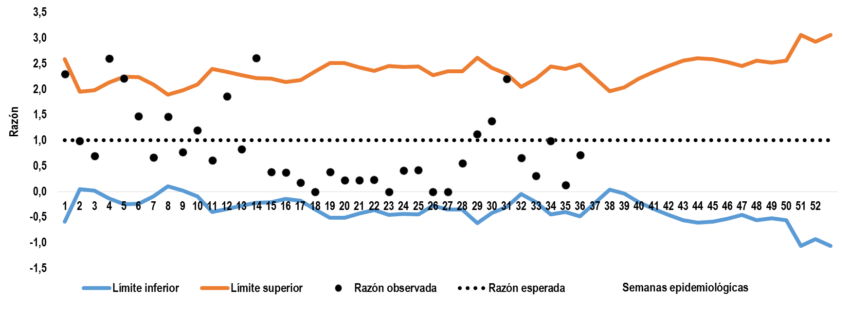
Comportamiento variables de interés
Pág.. 12
Sexo
Etnia
Poblaciones especiales
Masculino
Femenino
Afrocolombiano
Indígena
Maternas
Privado de la libertad
Migrante
59%
41%
0%
0%
0,54%
0,54%
0,54%
110 casos
75 casos
0 casos
0 casos
1 caso
1 caso
1 caso
Régimen contributivo
73,51% - 136 casos
Régimen subsidiado
21,08% - 39 casos
Afiliación al SGSS
Área de ocurrencia
Cabecera municipal
96,22%
178 casos
Factores y curso de vida
Fuente: SIVIGILA. Secretaria de Salud de Medellín.
Figura. Comportamiento inusual para hepatitis A. Periodo epidemiológico 9. 2020.
Fuente: SIVIGILA. Secretaria de Salud de Medellín.
Figura. Curso de vida de los casos notificados de hepatitis A. Periodo epidemiológico 9. 2020.
Consideraciones técnicas
La Hepatitis A se observa en el canal endémico en comportamiento epidémico e hiperendémico con un número de casos por encima de lo esperado en algunas semanas. Durante este año se supera el número de casos de los dos últimos años durante las semanas epidemiológicas 1, 4, 5, 8, 12, 14, 31. Igualmente se evidencia una disminución del 38% en relación con el mismo periodo de año anterior, esto debido a la pandemia. Los cursos de vida de la juventud y la adultez con el 85,9% de los casos, una mayor frecuencia de casos en hombres.

Slide 13







Intoxicaciones
Comportamiento de la notificación
Pág.. 13
Periodo epidemiológico 09 - 2020
Fuente: SIVIGILA. Secretaria de Salud de Medellín.
Figura. Comportamiento intoxicaciones. Medellín, a Periodo epidemiológico 09 acumulado de 2017-2020.
Indicadores
Incidencia en población general x 100,000 habitantes
Casos confirmados por laboratorio de intoxicación por metanol
Proporción de brotes en población confinada
3,9 * cada 100 mil
0%
No hubo casos
Variables de interés
Sexo y Edad
880
La variación porcentual con respecto al mismo periodo del año anterior disminuyó en un 22,19%.
Masculino
Femenino
5 de 18 años
< de 5 años
Vía de exposición
57,16%
42,84%
13,98%
13,75%
Oral
64,55%
503 casos
377 casos
123 casos
121 casos
568 casos
Lugar de exposición
Hogar
Vía pública
Bares/Tabernas
Trabajo
61,93%
24,20%
4,09%
4,55%
545 casos
213 casos
36 casos
40 casos
Fuente SIVIGILA. Secretaría Salud de Medellín
Figura grupo de sustancia, intoxicaciones, a Periodo epidemiológico 09 acumulado . Medellín 2020
Consideraciones técnicas
El comportamiento de la notificación tuvo un descenso del 22,19% respecto al mismo periodo del año anterior.
Alrededor del 50,2% de las notificaciones relacionadas con las intoxicaciones corresponden aquellas notificadas por sustancias psicoactivas, principalmente en los hombres y dichas exposiciones ocurrieron en el hogar.

Slide 14

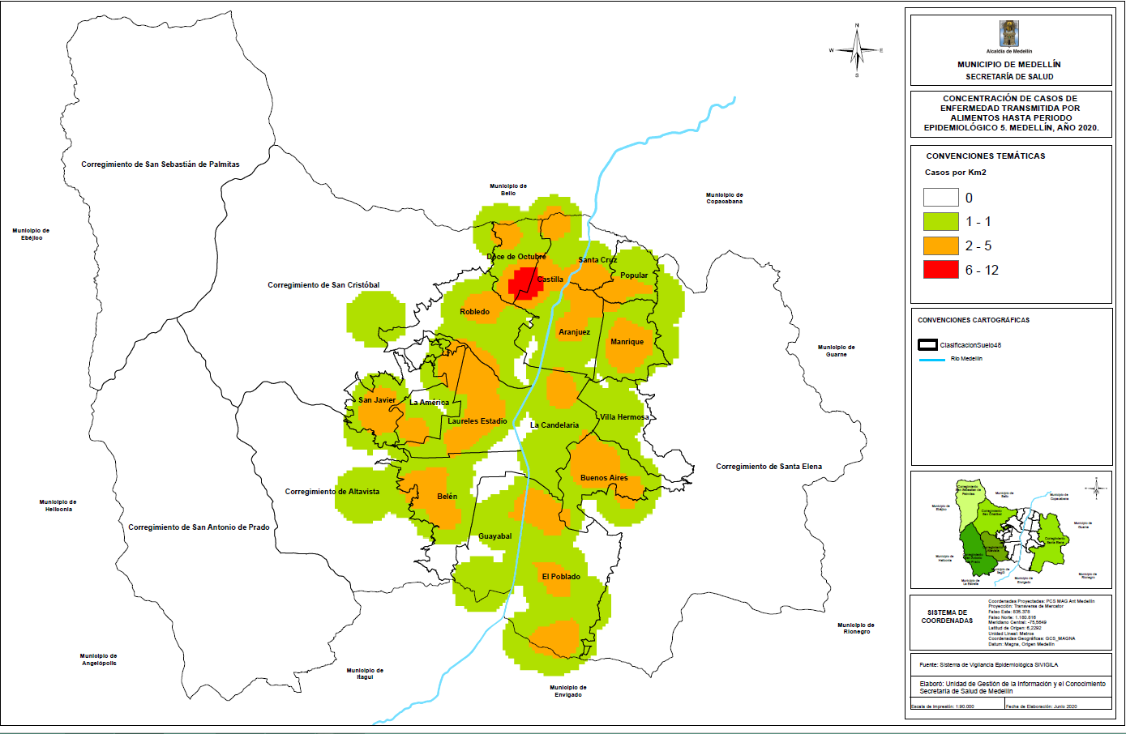



Enfermedad transmitida por alimentos ETA
Comportamiento por territorio
Pág. 14
Periodo epidemiológico 09 - 2020
361
Total de personas por brotes
251 Personas
Total de personas reporte individual
110 Personas
Fuente: SIVIGILA. Secretaria de Salud de Medellín.
Figura. Mapa temático de densidad de ETA. Medellín, a Periodo epidemiológico 09 acumulado de 2020.
Comportamiento variables de interés
Masculino
Femenino
Privado de la libertad
Hogar
Educación
Restaurante
51,0%
49,0%
0%
41,55%
6,65%
18,28%
184 casos
177 casos
0 casos
150 casos
24 casos
66 casos

Slide 15
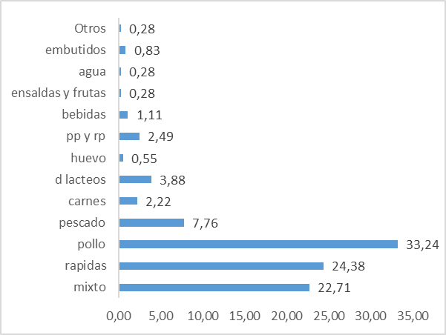
Pág. 15
4
Curso de vida y agente identificado en la muestra
Fuente: SIVIGILA. Secretaria de Salud de Medellín.
Figura. Distribución porcentual por grupos de edad de los casos notificados de ETA. Periodo epidemiológico 09 de 2020.
Tipo de alimento y síntomas
Fuente: SIVIGILA. Secretaria de Salud de Medellín.
Figura. Distribución porcentual de Alimentos implicados en brotes ETA. Periodo epidemiológico 09 de 2020.
Fuente: SIVIGILA. Secretaria de Salud de Medellín.
Figura. Distribución porcentual de Síntomas en pacientes. ETA. Periodo epidemiológico 09 2020.

Slide 16

Pág. 16
Fuente: SIVIGILA. Secretaria de Salud de Medellín.
Figura. Comportamiento ETA. Medellín, a Periodo epidemiológico 09 acumulado de 2016-2020.
Indicadores
Porcentaje de brotes de ETA de notificación inmediata notificados oportunamente
Porcentaje de brotes de ETA con identificación de agente etiológico
33,3%
26,66%
Porcentaje de brotes de ETA a los que se les detecto modo de transmisión
Porcentaje de brotes de ETA con toma de muestra
0,0%
100,0%
Consideraciones Finales
A nivel individual el sitio de mayor ocurrencia de las ETA es el hogar, debido a inadecuadas prácticas de manofactura a lo largo de toda la cadena de producción de los alimentos como son: la inadecuada conservación de los alimentos, el enfriamiento lento y la contaminación cruzada.
Los alimentos más involucrados son los alimentos que contiene productos de mar orio y la sintomatología más predominante es la gastrointestinal.
A pesar de todas las acciones y esfuerzos se ve demora en la notificación, lo que no permite en muchas ocasiones un estudio más asertivo con la afectación de los indicadores para el evento como: oportunidad, toma de muestras e identificación del agente causal

Slide 17

Búsqueda activa institucional
Secretaría de Salud de Medellín
Pág.. 17
Boletín de Periodo Epidemiológico Medellín
Programa Vigilancia Epidemiológica – Subsecretaría de Salud Pública
Mes de agosto de 2020 - Reporte Semanas 32 a 35
Para el mes de agosto, semanas 32 a la 35, se consolidan datos de 165 Unidades Primarias Generadoras de Datos (UPGD); cabe anotar que este número de UPGD, obedece al cierre temporal de algunas sedes por pandemia.
El promedio en la ejecución de la Búsqueda Activa Institucional (BAI) para el mes a reportar fue del 74%, por debajo de la línea base para la ciudad (75%).
En línea con los criterios para realización de Búsqueda Activa Institucional dispuestos en el documento técnico Metodología de Búsqueda Activa Institucional por RIPS y los lineamientos 2020 del Instituto Nacional de Salud, desde la Secretaría de Salud de Medellín se realizó Búsqueda Retrospectiva Institucional (BRI). El detalle de hallazgos de estos criterios por UPGD y su correlación con los hallazgos BRI, se aprecia a continuación:
Tabla 1. Número de UPGD según criterio para realización de Búsqueda Activa Institucional, BRI SSM, agosto de 2020

Slide 18
Búsqueda activa institucional
Secretaría de Salud de Medellín
Pág.. 18
Boletín de Periodo Epidemiológico Medellín
Programa Vigilancia Epidemiológica – Subsecretaría de Salud Pública
Mes de agosto de 2020 - Reporte Semanas 32 a 35
Tabla 2. Correlación de UPGD con silencio en la notificación/ UPGD con casos no notificados para el criterio, BRI SSM, agosto de 2020

Slide 19
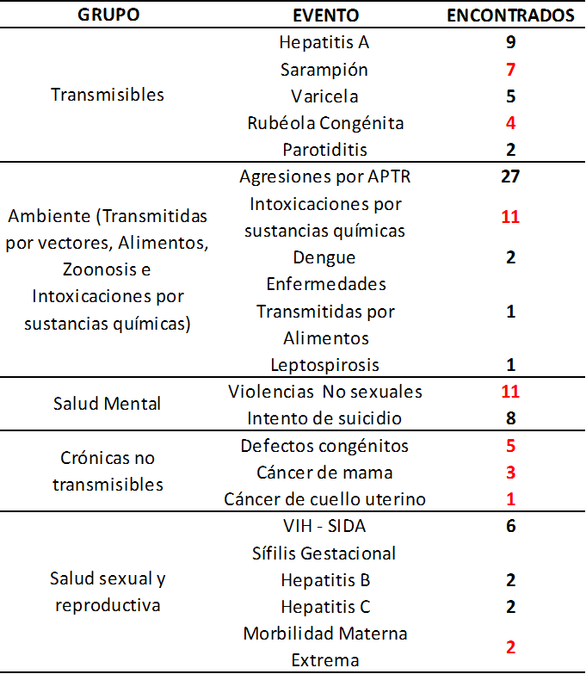
Secretaría de Salud de Medellín
Pág.. 19
Boletín de Periodo Epidemiológico Medellín
Programa Vigilancia Epidemiológica – Subsecretaría de Salud Pública
Mes de agosto de 2020 - Reporte Semanas 32 a 35
En el análisis de los criterios para la realización de la BAI los eventos transmisibles en eliminación que han sido priorizados en el nivel departamental continúan con el mayor silencio en la notificación, para este mes con 7 casos compatibles de sarampión y 4 casos compatibles de rubéola congénita.
Uno de los dos casos del evento morbilidad materna extrema que no fueron notificados al sistema, corresponde a UPGD de primer y segundo nivel en silencio epidemiológico para dicho evento.
Las intoxicaciones por sustancias químicas y defectos congénitos presentan el mayor número de casos no captados mediante la vigilancia rutinaria, seguidos por cáncer de mama.
De otro lado, se encontraron sin notificar 11 casos de violencia no sexual, 11 casos de intoxicaciones por sustancias químicas y 5 casos de defectos congénitos, en UPGD que tuvieron notificación para estos eventos durante el mes a reportar.
En cuanto a la notificación delos eventos en general, se encontraron 109 atenciones que cumplieron definición operativa de caso fuera del sistema, las cuales se aprecian a continuación:
Tabla 3. EISP no notificados, BRI SSM, agosto de 2020

Slide 20


Secretaría de Salud de Medellín
Pág.. 20
Boletín de Periodo Epidemiológico Medellín
Programa Vigilancia Epidemiológica – Subsecretaría de Salud Pública
Periodo epidemiológico 09 de 2020 - Reporte Semanas 1 a 36 (Hasta Septiembre 05)
Gracias
Equipo de Vigilancia epidemiológica y Sistemas de información

